Slide 1


Boas práticas – Tributação Imobiliária
Receita Municipal de Porto Alegre
SET/2019

Slide 2
Roteiro:
  Apresentação da Tributação Imobiliária - RM
  Participação na Receita e Resultados
  Lançamento e Cadastro
  Boas Práticas
    IPTU
    ITBI
    Avaliação de Imóveis

Slide 3
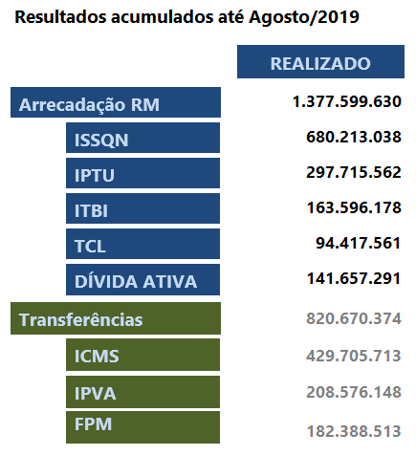
RESULTADOS 2019 – Acumulados até agosto
Principais realizações do mês

Slide 4
Distribuição da receita própria

Slide 5
Transferências

Slide 6
COMPARATIVO ENTRE RECEITAS PRÓPRIAS E TRANSFERÊNCIAS

Slide 7
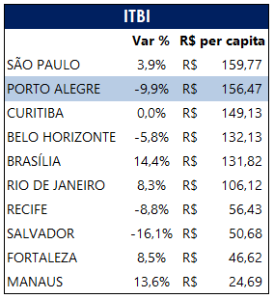
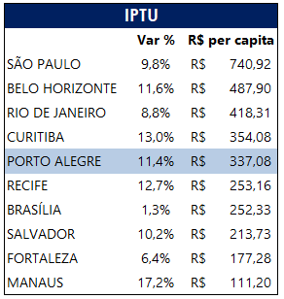
Comparação per capita IPTU/ITBI - Capitais
Período: mai/17 – abr/2018

Slide 8
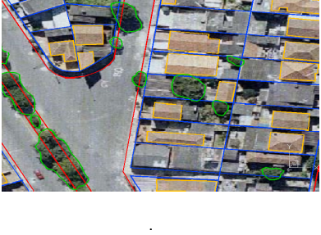
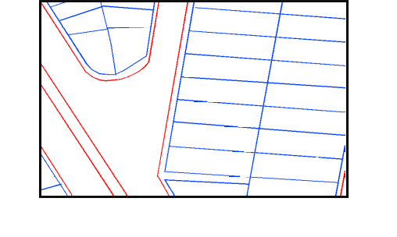
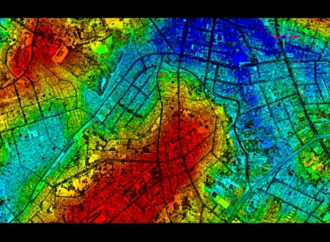
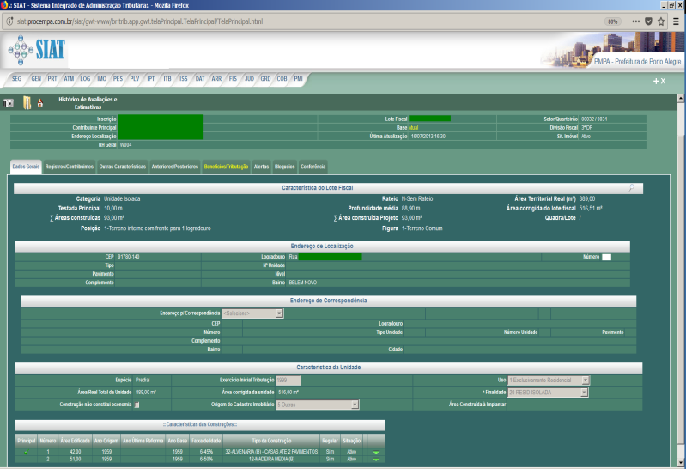
CADASTRO DE IMÓVEIS
Sistema de registro de informações
          Componente geométrica (espacial)
          Componente descritiva
Notes:
Riqueza de detalhes, transparência, credibilidade do poder público;
Racionalidade e técnica: por exemplo, sistema de referência e de projeção;
Tendência do cadastro 4D – temporalidade;
Integração de informações no sistema e análises espacializadas para tomada de decisão;

Slide 9

CADASTRO DE IMÓVEIS

Slide 10
CADASTRO MUTIFINALITÁRIO
Função Fiscal
  Identificação dos bens imóveis e de seus proprietários – tributação
Função Jurídica
  Determinação dos direitos de propriedade
Função de Planejamento
  Gestão territorial
Notes:
Mais conceitual. Não há um modelo pré-definido. É uma diretriz, aponta numa direção transdisciplinar. Integra aspectos ambientais, econômicos, com aplicações na saúde, transporte, segurança...
Desafio do cadastro: refletir a realidade, manter-se atualizado, ser sustentável;

Slide 11
Boas Práticas – Tributação Imobiliária
Intensiva utilização de informações Georreferenciadas – SIG
Manualização de procedimentos
Manual de Averbações;
Instrução Normativa do Tipo Construtivo;
Instrumentos cadastrais para facilitar o acesso do cidadão
Declaração de Posse;
Declaração de Área Construída;
Notes:
Comunicação com um grande público;
Segurança jurídica, objetividade;
Portais

Slide 12
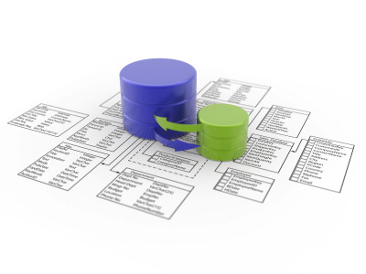
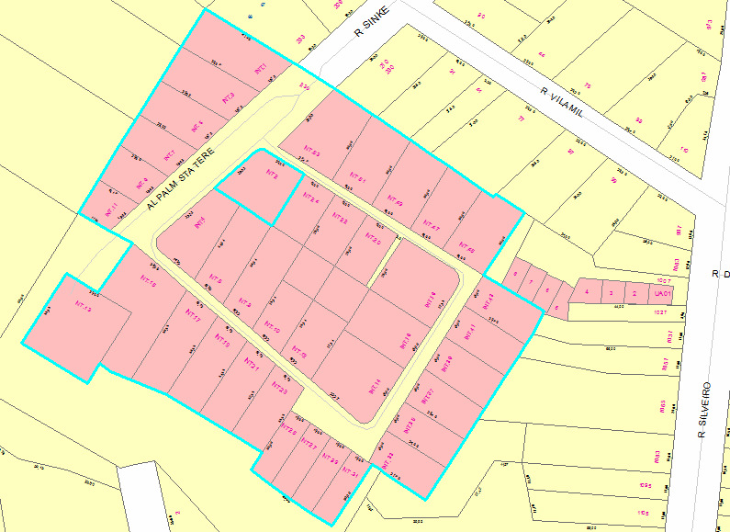
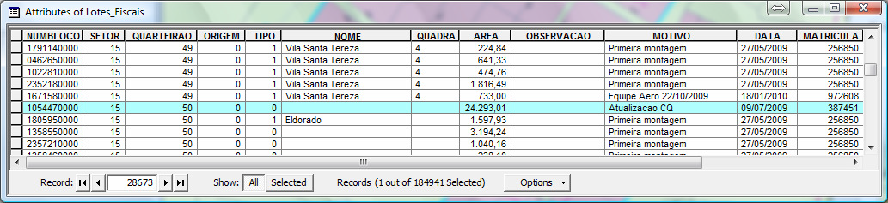
Boas Práticas – Tributação Imobiliária

Slide 13
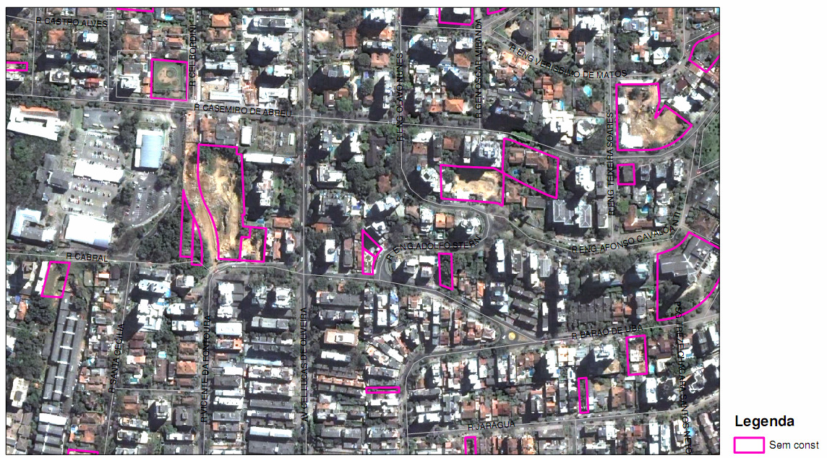

Slide 14
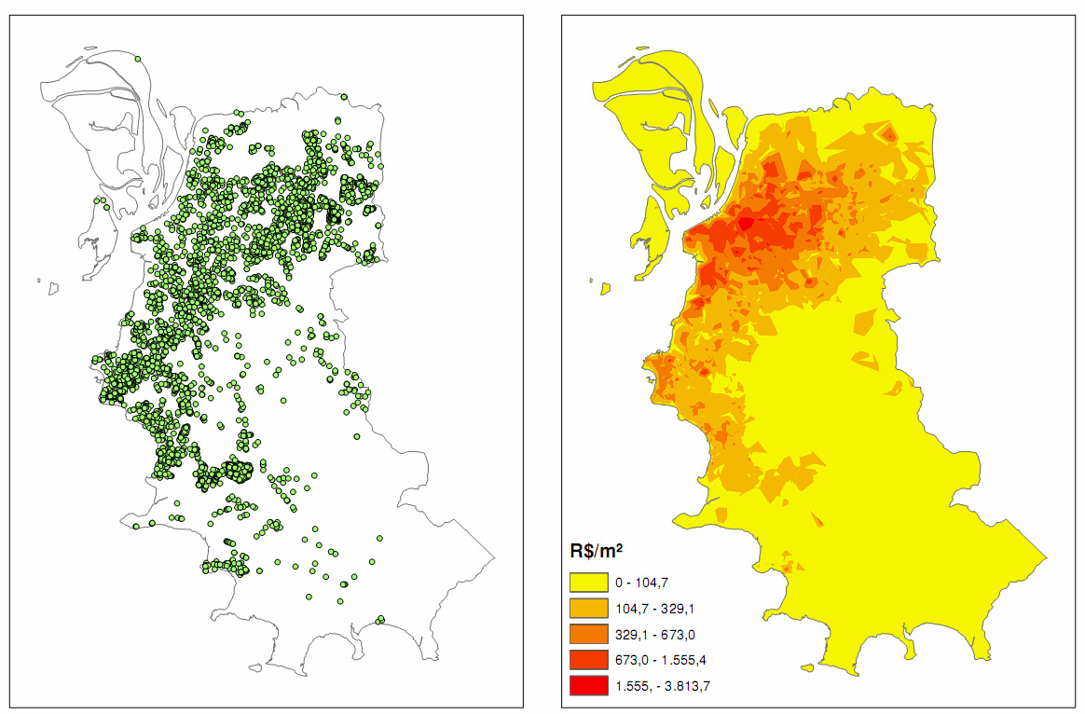

Slide 15
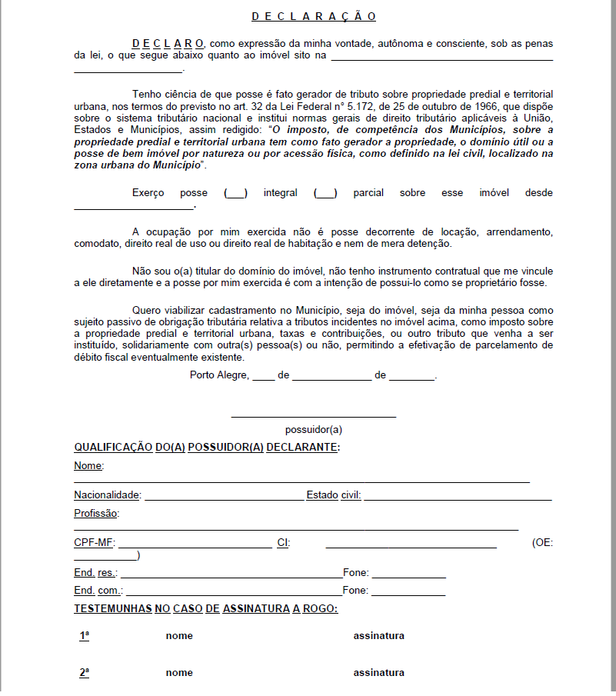
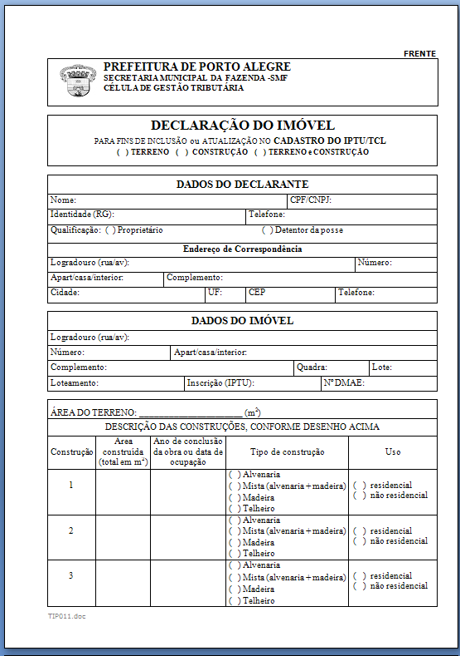
Boas Práticas – Tributação Imobiliária
Notes:
Comunicação com um grande público;
Segurança jurídica, objetividade;
Portais

Slide 16
Boas Práticas – Tributação Imobiliária
Procedimentos automatizados
Atualização do sujeito passivo do IPTU - Averbação Guia do ITBI;
Utilização de robôs para atividades repetitivas;
Rotinas intra e intersetoriais:
Omissão de inscrição no IPTU detectada pelo do ITBI;
Pedido de “Habite-se” do urbanismo;
Alvarás de Licenciamento;
Notes:
1.Grupos de trabalho especializados, ganhos de escala;
2. Atividades de inteligência e não rotineiras;
3. Tratamento de grandes bases de dados;
4. Autonomia, gestão com metas, renovação do quadro;

Slide 17
Boas Práticas – Tributação Imobiliária
Cruzamentos com bases de dados externas (CAF, DETRAN, RFB)
Investimento em tecnologia
Digitalização de Documentos ;
Mapeamento Digital da Cidade (aerolevantamento)
Notes:
Escala;
Utilização de bases para análise;
Qualidade dos lançamentos;

Slide 18
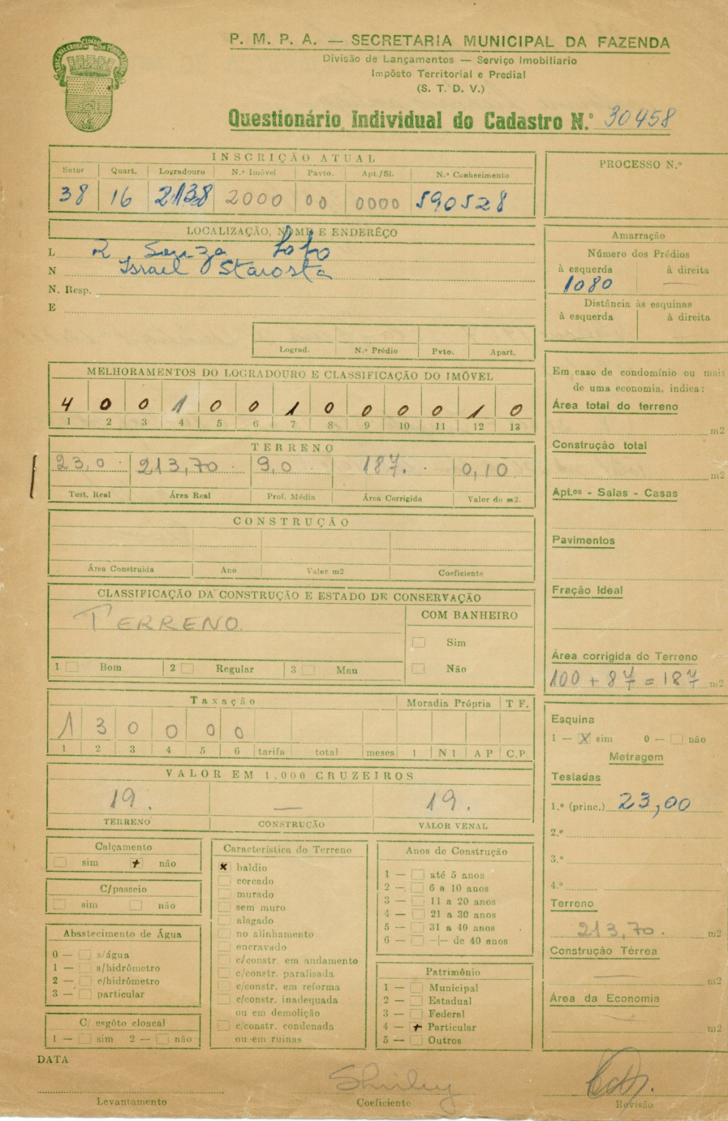
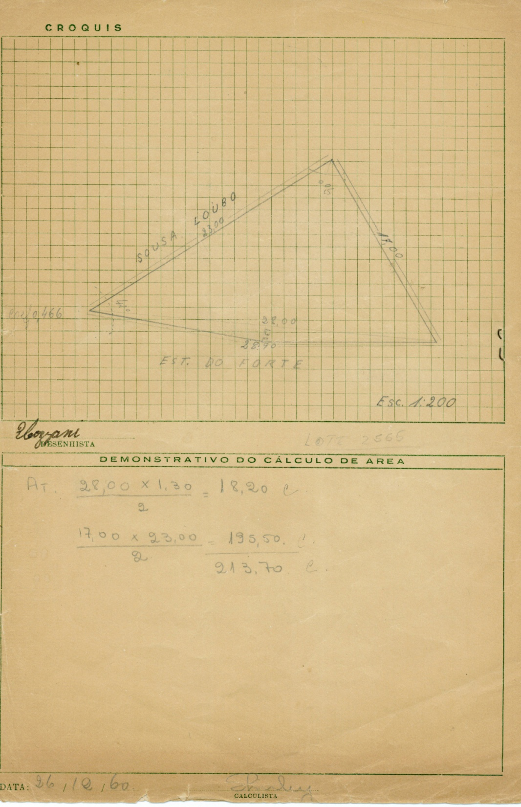

Slide 19
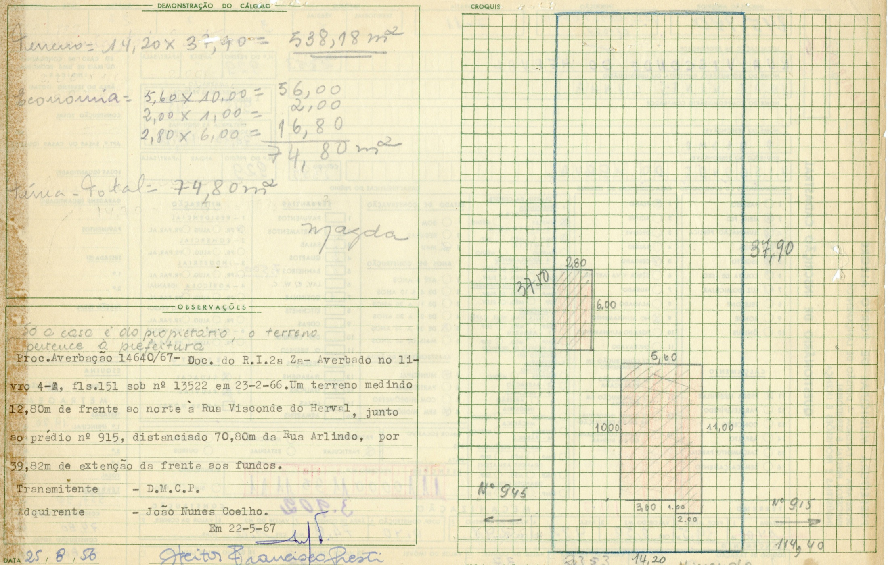

Slide 20
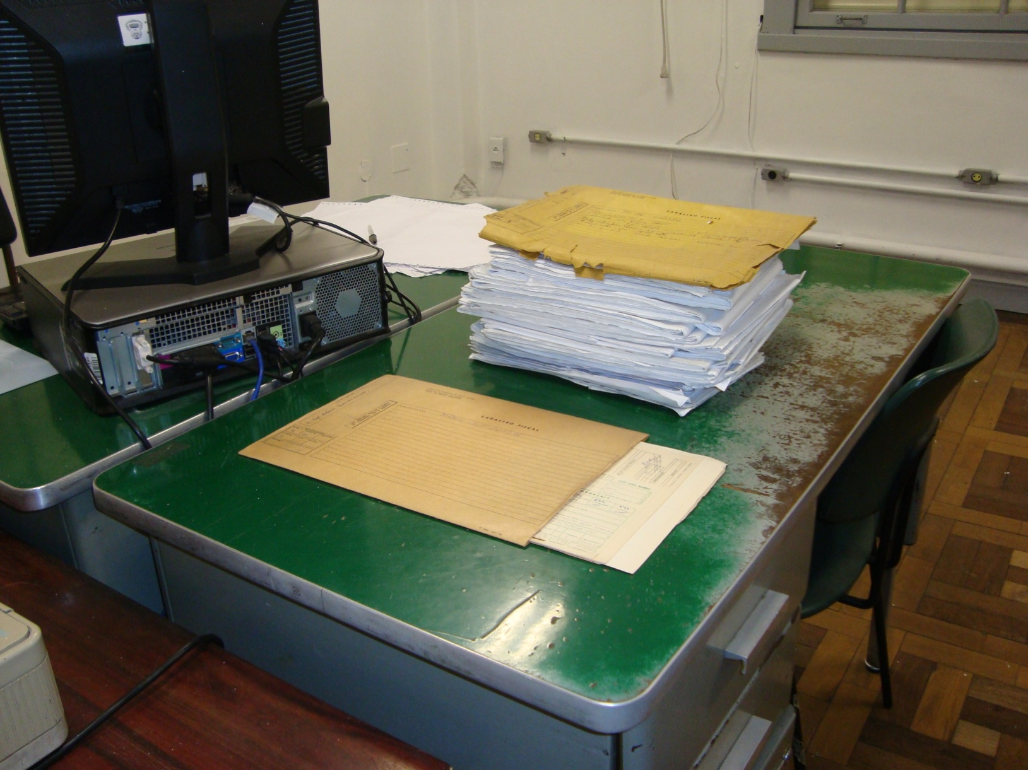
Diversidade em termos de volume

Slide 21
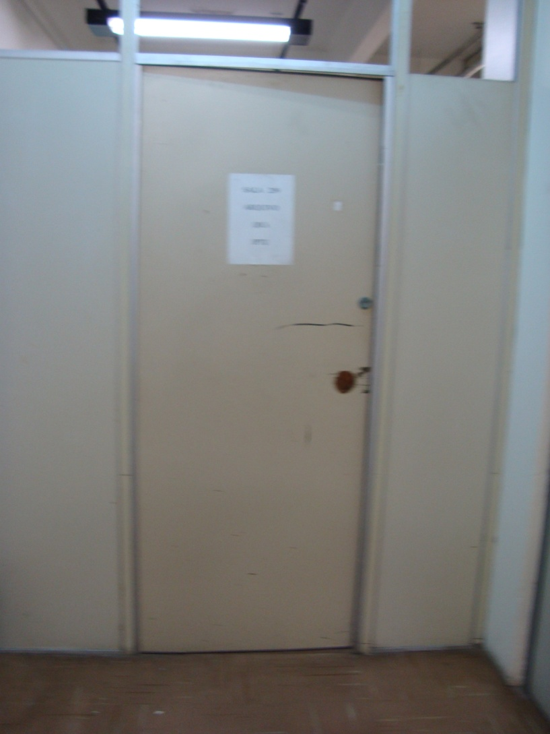
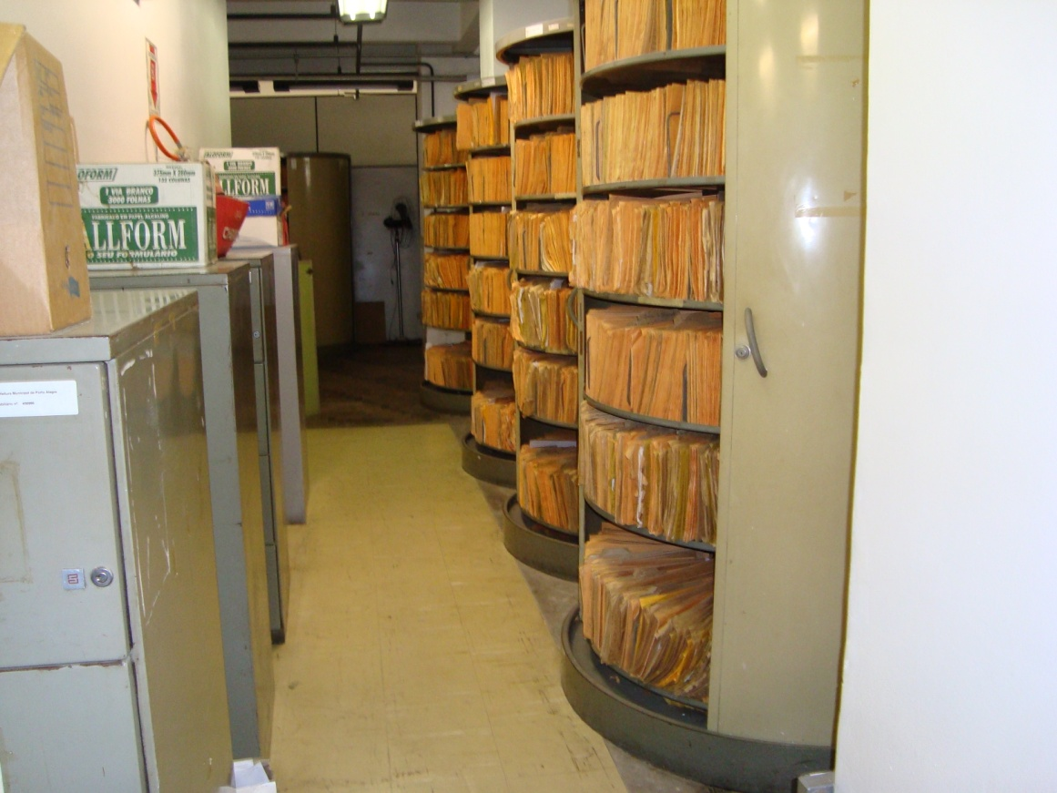
Área de armazenamento
CONDIÇÕES DA ÁREA
Entrada principal
Tonéis

Slide 22
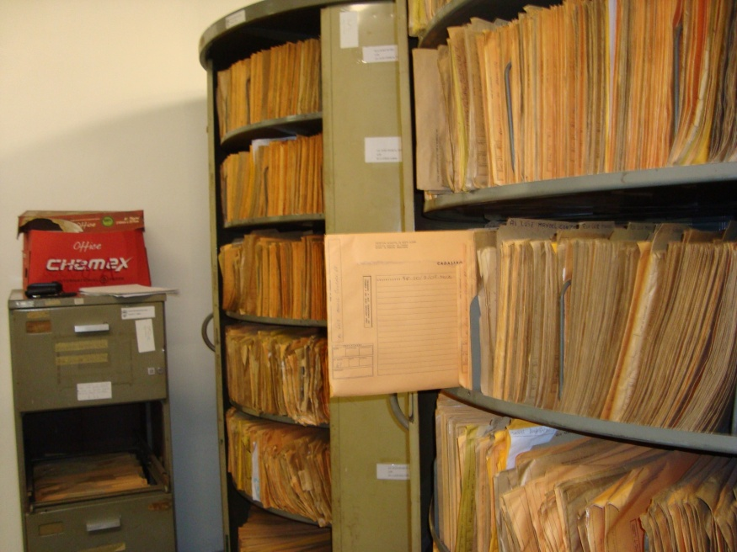
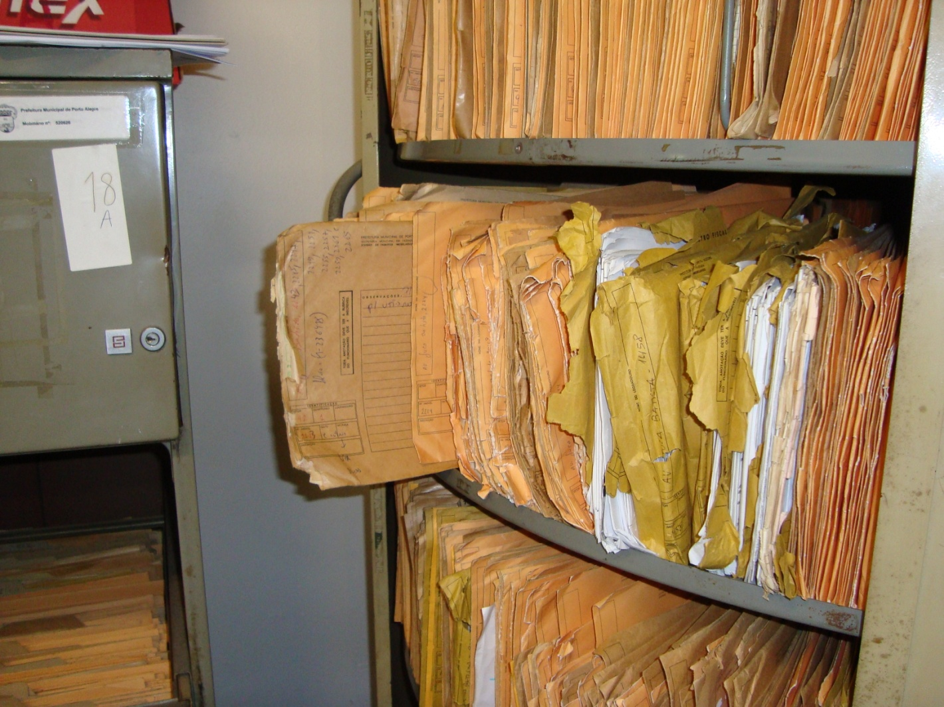
Área de armazenamento
FORMA DE ARMAZENAMENTO
Armazenagem (Tradicional) Em Envelopes

Slide 23
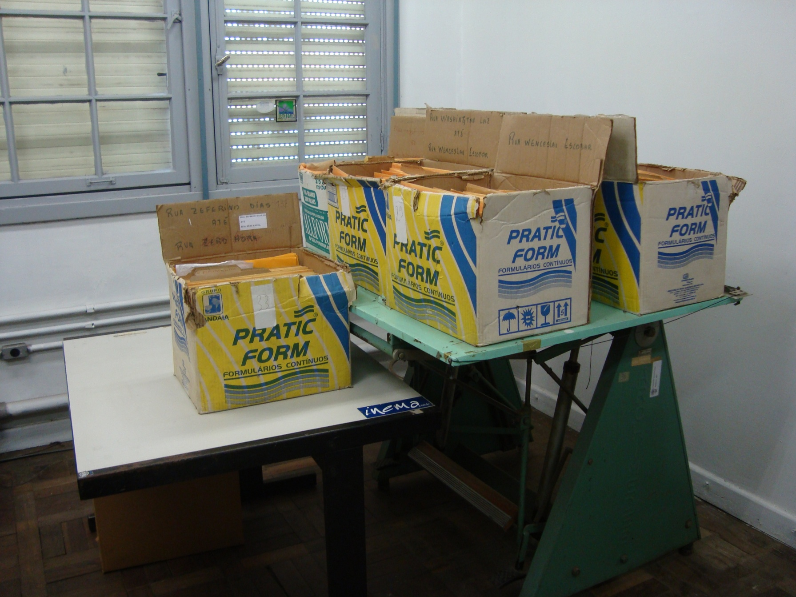
Armazenagem de Novos envelopes

Slide 24
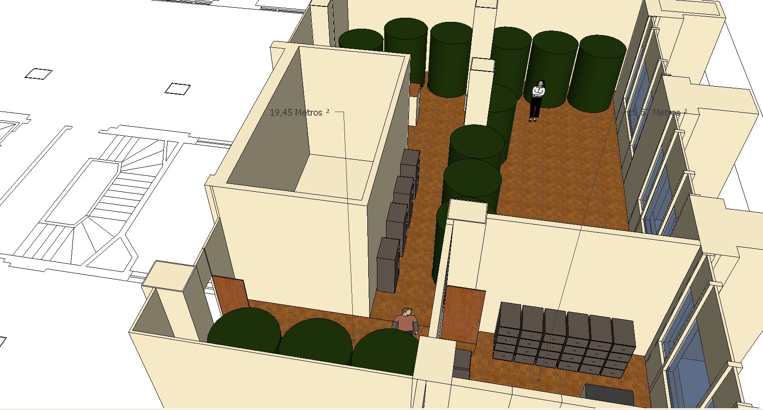
Perspectiva (vista parcial)

Slide 25
Boas Práticas – Tributação Imobiliária
Cruzamentos com bases de dados externas (CAF, DETRAN, RFB)
Investimento em tecnologia
Digitalização de Documentos; (vídeo)
Mapeamento Digital da Cidade (aerolevantamento)
Notes:
Escala;
Utilização de bases para análise;
Qualidade dos lançamentos;

Slide 26

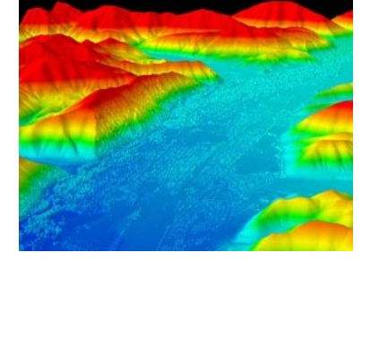
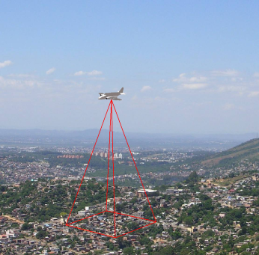
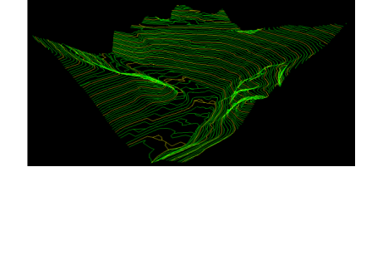
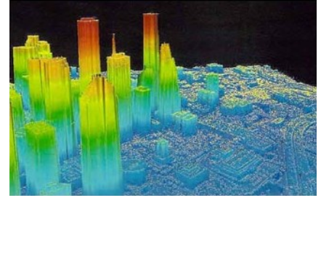
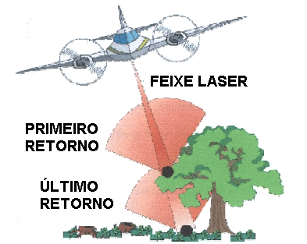

Cobertura Aerofotogramétrica
COBERTURA AEROFOTOGRAMÉTRICA para obtenção de fotos aéreas coloridas (pixel 12,5 cm)
Equipamento: Câmara Aerofotogramétrica Digital
Sobreposição longitudinal de 100% e lateral (entre faixas) de 40%
Fotografias Aéreas Coloridas
Cobertura com Perfilador a Laser Aerotransportado
COBERTURA COM EQUIPAMENTO PERFILADOR A LASER para obtenção de um conjunto de pontos tridimensionais - densidade 2,2 pontos/m².

Slide 27
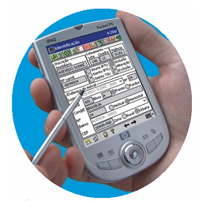
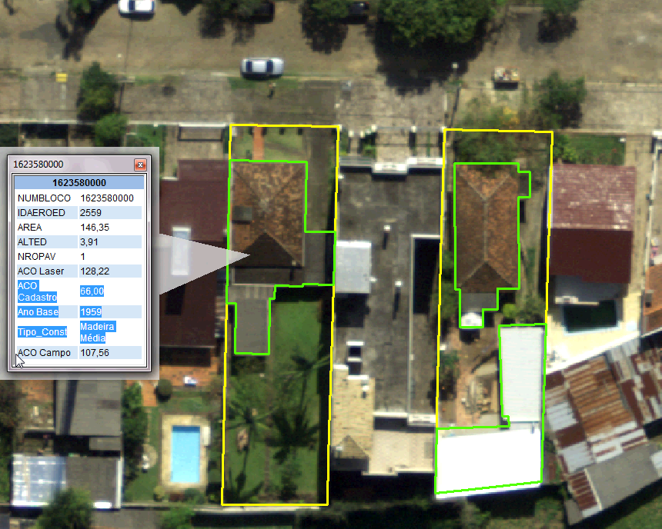
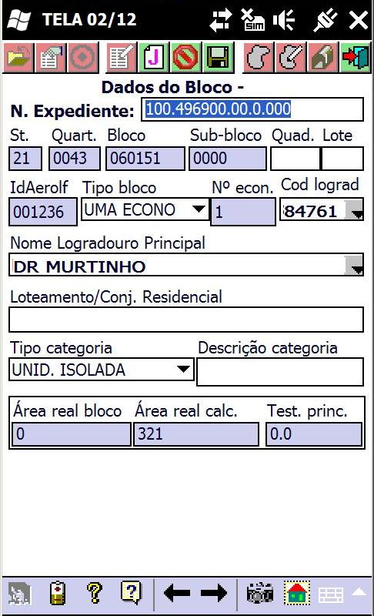
CADASTRO GEORREFERENCIADO – MODERNIZAÇÃO
AEROLEVANTAMENTO E LEVANTAMENTO CADASTRAL
Cadastro a campo:
Informações Territoriais, Construtivas e de Propriedade
Em andamento

Slide 28
CADASTRO GEORREFERENCIADO – MODERNIZAÇÃO
AEROLEVANTAMENTO E LEVANTAMENTO CADASTRAL
(dados até junho de 2019)
Inscrições criadas/alteradas | 27.525
Valor Lançado | R$ 163.406.247,45
Nº de Autos de Lançamento | 26.500
Valor Médio/AL | R$ 6.166,27
Total Pago | R$ 68.747.551,45
Total Parcelado | R$ 81.260.895,15

Slide 29
EVOLUÇÃO DAS ENTRE 2011 E 2018
Principais realizações do mês
IPTU 2011 | 287.061
IPTU 2011 CORRIGIDO | 406.443
IPTU 2018 | 623.764
% Elevação | 53%

Slide 30
NOVO AEROLEVANTAMENTO E LEVANTAMENTO CADASTRAL
Inscrições Previstas | 25.000
Valor a Lançar Previsto | R$ 100.000,00
Valor Médio/AL | R$ 2.000,00

Slide 31
Boas Práticas – Tributação Imobiliária
Especialização de atividades:
ITBI:
  Análise de Guias;
  Análise de preponderância;
Avaliação de Imóveis;
Carreira e capacitação técnica;
Notes:
1.Grupos de trabalho especializados, ganhos de escala;
2. Atividades de inteligência e não rotineiras;
3. Autonomia, gestão com metas, renovação do quadro;

Slide 32

Projetos final 2018 - 2020
Carga Geral IPTU/TCL 2019 - Antecipação
RefisPOA 2018 – IPTU/TCL
Protesto de Devedores
Novo Aerolevantamento
CADIN
Débito em conta
Atualização dos softwares GIS necessários para análise e atualização das divergências identificadas
Atualização da Planta Genérica de Valores (PGV)
Negativação de Devedores
Implantação de um software de gerenciamento das informações do Índice de Participação dos Municípios - IPM
Desenvolver a Declaração Eletrônica de Serviços de Instituições Financeiras (DES-IF)
Aquisição de software/ferramenta para seleção de empresas

Slide 33
Boas Práticas – Tributação Imobiliária
http://www2.portoalegre.rs.gov.br/smf/
EMAIL: stifinancas@portoalegre.rs.gov.br
Obrigado!!!

